Slide 1
Lenguajes de descripción arquitectónicos

Slide 2
ACME

Slide 3
¿Qué es?
Elementos
Es una herramienta capaz de soportar el mapeo de especificaciones arquitectónicas entre diferentes ADLs.
Su objetivo principal es el intercambio entre arquitectura e integración de ADLs.
Componentes: representan elementos computacionales y almacenamientos de un sistema.
Sistema: representa las configuraciones de componentes y conectores
Conectores: representan interacciones entre los componentes.
Semántica: soporta cierta clase de información semántica en listas de propiedades.
Estilos: representa un conjunto de sistemas.

Slide 4
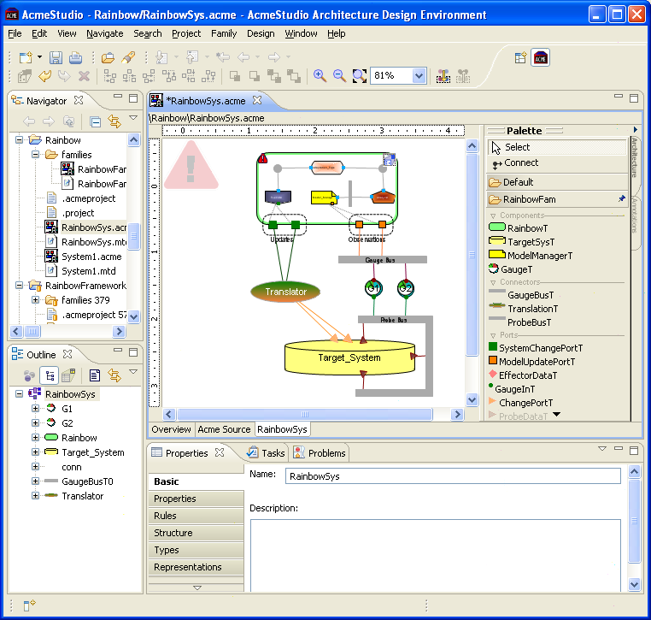
Entorno
Acme - Armani estudio

Slide 5
Tipos
Estructura: organización de un sistema en sus partes constituyentes.
Propiedades de interés: información que permite razonar sobre el comportamiento local o global, tanto funcional como no funcional.
Restricciones: lineamientos sobre la posibilidad del cambio en el tiempo.
Tipos y estilos.

Slide 6
ADL | ACME
Fecha de creación | 1995
Características | Soporta mapeo de especificaciones arquitectónicas entre diferentes ADLs. Es un ADL que no es apto para cualquier sistema. Facilidad para describir sistemas relativamente simples.
Elementos | Componentes Conectores Sistemas Puertos Roles Representaciones Mapas de representación
Entornos gráficos | Acme studio
Tipos | Estructura Propiedad de interés Restricciones Tipos y estilos

Slide 7
ADL | ACME
Plataformas | Windows Linux
Lenguajes compatibles | C++ Java

Slide 8
UML

Slide 9
¿Qué es?
Módulos: es una división conceptual del sistema que puede ser visto como una agrupación de funciones que tengan alguna relación entre ellas.
Clases: es la representación abstracta de un conjunto de objetos o artefactos que debe modelar el sistema.
Unidades de software: Conjunto de funciones (en programas o procedimientos) que realizan las acciones del sistema y que se implementan en archivos físicos.
Sistemas externos: Un sistema externo representa un sistema de la organización que interactúa con el sistema que se está desarrollando
Lenguaje de modelado visual que se usa para especificar, visualizar, construir y documentar un sistema de software.
Elementos
Casos de uso: representa un requerimiento funcional del sistema o un proceso del negocio que se implementa en el sistema de software.
Actores: es una persona, sistema o dispositivo que interactúa con el sistema, iniciando, recibiendo los resultados o participando en alguna de las acciones de un caso de uso.

Slide 10
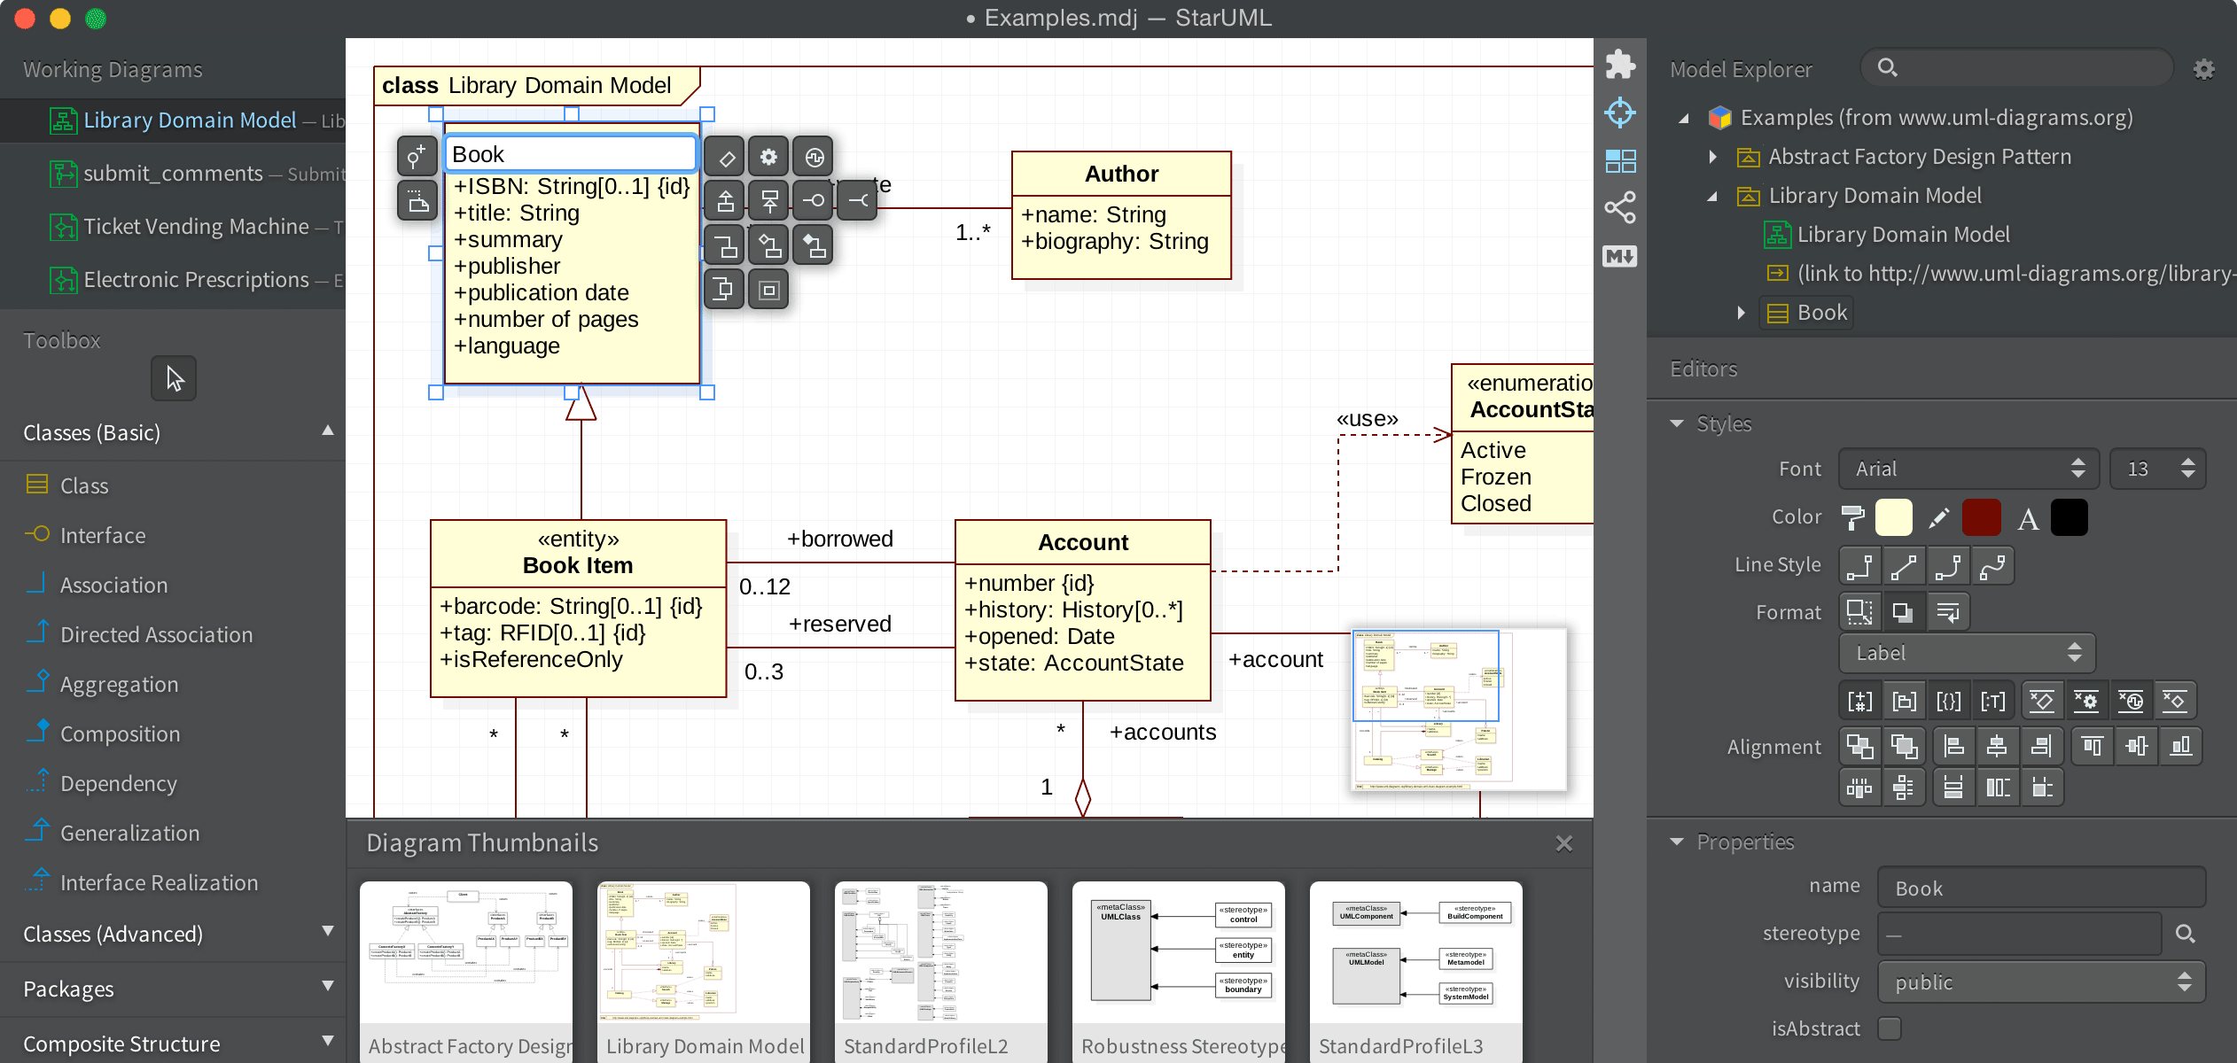
Elementos
Entorno gráfico: StarUML
Herramientas de software: Sistemas o programas que contribuyen al adecuado funcionamiento del sistema.
Procesador: Este componente representa un computador (procesador y memoria) donde se localizan programas o datos y donde, por lo general, se corren dichos programas.
Dispositivo: El dispositivo es un componente o elemento de hardware que presenta una interacción con el sistema.

Slide 11
Tipos
Diagrama de clases: Presenta las clases, junto con sus atributos, operaciones, interfaces y relaciones.
Diagrama de objetos: Muestra instancias de clases (objetos) con valores en sus atributos y relaciones.
Diagrama de casos de usos: Los escenarios de uso del sistema, incluyendo los roles de los usuarios.
Diagramas de interacción: Comprende los diagramas de secuencia y de colaboración
Diagrama de estado: Representa los posibles estados, eventos y transiciones entre las clases u objetos.
Diagrama de componentes: Organización y dependencia entre componentes físicos.
Diagrama físico: : La distribución y comunicación de los componentes en los dispositivos de hardware.

Slide 12
ADL | UML
Fecha de creación | 1995
Características | Capacidad de diagramación y los diferentes tipos de diagramas que soporta. Documentación Construcción Implantación del sistema Flexibilidad para admitir cambios no previstos durante el diseño o el rediseño.
Elementos | Casos de uso Actores Módulos Clases Unidades de software Sistemas externos Herramientas de software Procesador Dispositivo
Entornos gráficos | UMLet StarUML Visio

Slide 13
Tipos | Diagrama de clase Diagrama de objetos Diagrama de casos de uso Diagrama de interacción Diagrama de estado Diagrama de componentes Diagrama físico
Plataformas | Windows MacOs Linux
Lenguajes compatibles | C++ Java

Slide 14
Darwin

Slide 15
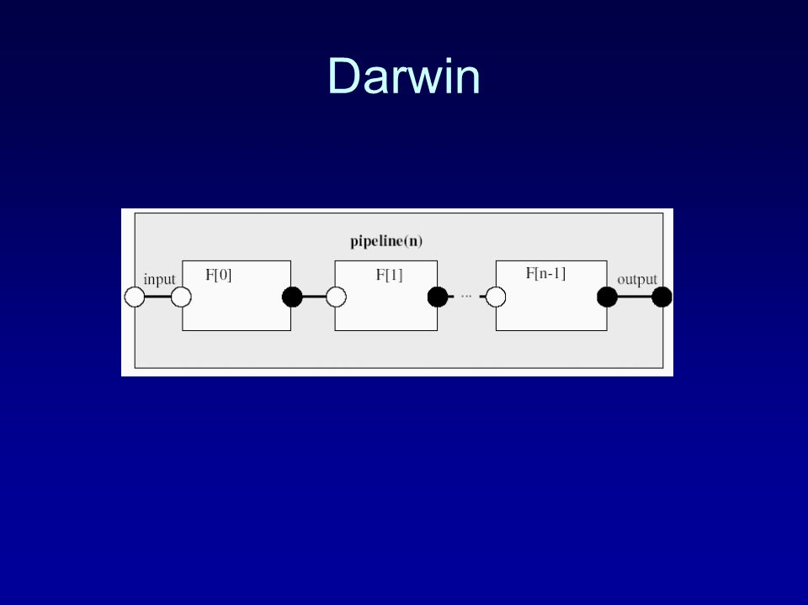
¿Qué es?
Es un lenguaje de descripción arquitectónica. Está orientado más que nada al diseño de arquitecturas dinámicas y cambiantes.
Conectores: no es posible ponerle nombre, sub-tipear o reutilizar un conector. Tampoco se pueden describir patrones de interacción independientemente de los componentes que interactúan.
Elementos
Estilos: para delinear un estilo hay que construir un algoritmo capaz de representar a los miembros de un estilo, Darwin se presta mejor a la descripción de sistemas que poseen características dinámicas.
Interfaces: consisten en una colección de servicios que pueden ser provistos o requeridos.

Slide 16
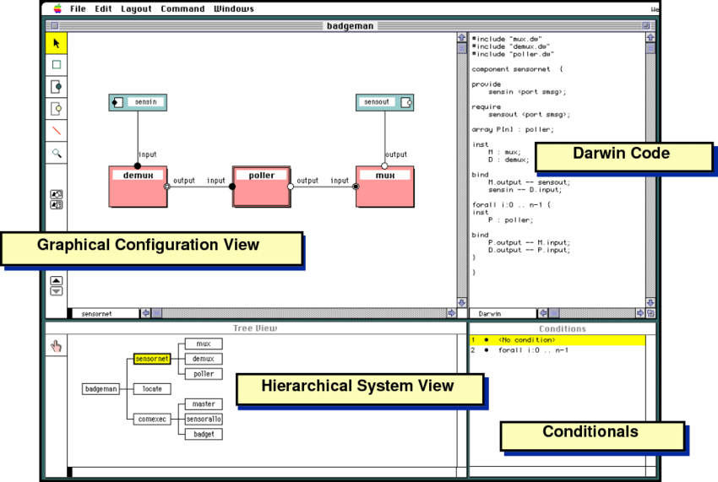
Entorno gráfico: Software Architects Assistant

Slide 17
ADL | DARWIN
Fecha de creación | 1991
Características | No proporciona una base adecuada para el análisis de la conducta de una arquitectura, debido a que el modelo no dispone de ningún medio para describir las propiedades de un componente. Los componentes de implementación se interpretan como cajas negras, mientras que la colección de tipos de servicio en una colección dependiente de la plataforma.
Elementos | Estilos Interfaces Conectores
Entornos gráficos | Software Architects Assistant
Tipos | No tiene
Plataformas | Windows MacOs
Lenguajes soportados | C++

Slide 18
AESOP

Slide 19
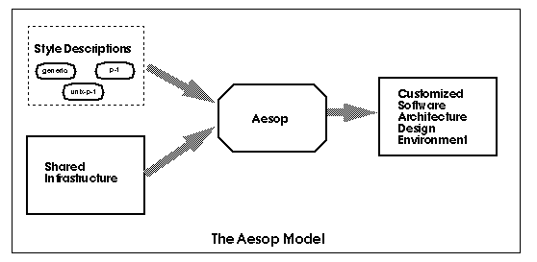
Componentes
Puertos
Roles
¿Qué es?
Elementos
Es una herramienta para construir ambientes de diseño de software basada en principios de arquitectura.
Tipos
Estilo genérico
Estilo de tuberías y filtros
Estilo de tuberías y filtros de UNIX
Estilo en tiempo real

Slide 20
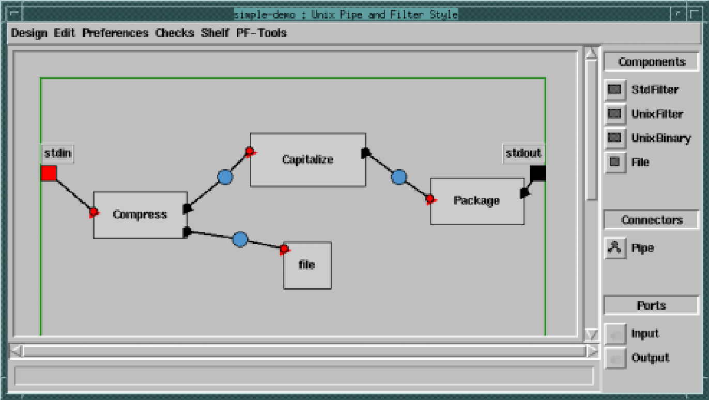
Entorno gráfico: ESOPO

Slide 21
ADL | AESOP
Fecha de creación | 1994
Características | Un marco de integración de herramientas abiertas que admite la cooperación entre Esopo y sus herramientas favoritas. Un repositorio "con reconocimiento de estilo" para almacenar, recuperar y reutilizar elementos de diseño arquitectónico. Una base de datos orientada a objetos persistente para almacenar y manipular diseños arquitectónicos. Una interfaz gráfica de usuario personalizable basada en Tcl/Tk.
Elementos | Componentes, puertos, roles, configuración y binding.
Entornos gráficos | ESOPO
Tipos | Estilo genérico Estilo de tuberías y filtros Estilo de tuberías y filtros de UNIX Estilo en tiempo real
Plataformas | UNIX
Lenguajes soportados | C++.

Slide 22
JACAL

Slide 23
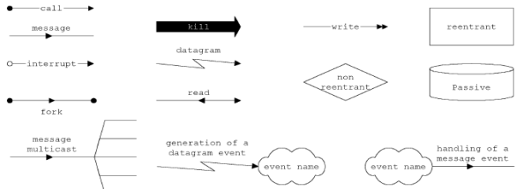
Componentes - Existen símbolos predeterminados para representar cada tipo de componente y cada tipo de conector
¿Qué es?
Es un lenguaje gráfico multipropósito para la descripción de arquitecturas de software.
Componentes
Elementos
Estilos – Jacal no cuenta con una notación particular para expresar estilos.
Interfaces – Cada componente cuenta con puertos (ports) que constituyen su interfaz y a los que pueden adosarse conectores.

Slide 24
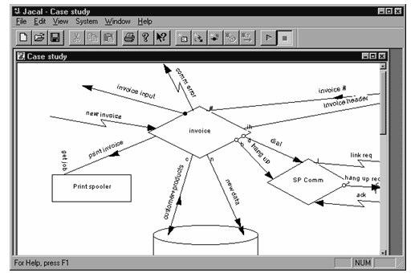
Entorno gráfico: JACAL de WIN32

Slide 25
ADL | JACAL
Fecha de creación | 1997
Características | Representación gráfica Jacal no cuenta con una notación particular para expresar estilos Cada componente cuenta con un puerto (ports) que constituye su interfaz y a los que pueden adosarse conectores
Elementos | Componentes, puertos, roles.
Entornos gráficos | La herramienta gráfica que actualmente está disponible para editar y animar arquitecturas en Jacal es una aplicación Win32 que no requiere instalación
Tipos | No cuenta con una notación particular para expresar estilos
Plataformas | WINDOWS
Lenguajes soportados | C++.

Slide 26
Rapide

Slide 27
Componentes - Wright y Rapide permiten modelar la conducta de sus componentes.
Conectores – Siendo lo que Medvidovic (1996) llama un lenguaje de configuración online, en Rapide (al igual que en Darwin) no es posible poner nombre, sub-tipear o reutilizar un conector.
¿Qué es?
Se puede caracterizar como un lenguaje de descripción de sistemas de propósito general que permite modelar interfaces de componentes y su conducta observable.
Elementos
Interfaces – En Rapide los puntos de interfaz de los componentes se llaman constituyentes.

Slide 28
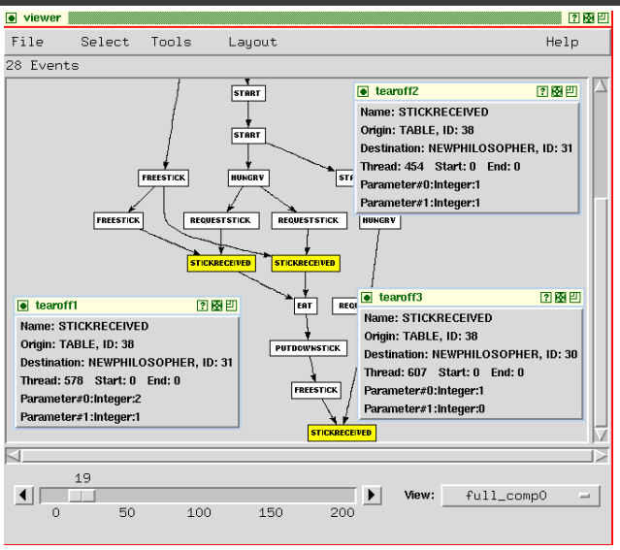
Entorno gráfico: POV(PARTIAL ORDER VIEWER)

Slide 29
ADL | Rapide
Fecha de creación | 1990
Características | Los puntos de interfaz de los componentes se llaman constituyentes, Los interfaces de Rapide definen el comportamiento computacional de un componente vinculando la observación de acciones externas con la iniciación de acciones publicas. Toda arquitectura es simulada, generando un conjunto de eventos que se supone es compatible con las especificaciones de interfaz, conducta y restricciones.
Elementos | Conducta de componentes, y eventos.
Entornos gráficos | RPDC POV(PARTIAL ORDER VIEWER) RAPTOR
Tipos | No cuenta con una notación particular para expresar estilos
Plataformas | Solaris 2.5, SunOS 4.1.3. y Linux.
Lenguajes soportados | VHDL, C. C++, Ada y Rapide.

Slide 30
UNICON

Slide 31
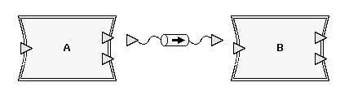
¿Qué es?
es un ADL desarrollado por Mary Shaw y otros. Proporciona una herramienta de diseño para construir configuraciones ejecutables basadas en tipos de componentes, implementaciones y “conexiones expertas” que soportan tipos particulares de conectores
El diagrama presenta dos componentes, etiquetados A y B, que son filtros Unix. Cada uno exporta tres jugadores, dibujados como triángulos; el reproductor de la izquierda representa el flujo de entrada "entrada estándar", mientras que los reproductores de la derecha representan los flujos de salida "salida estándar" y "error estándar"
Elementos
conjunto de componentes y conectores: Un componente es un lugar de datos o cálculo, mientras que un conector media la interacción entre componentes. Cada componente tiene una interfaz que exporta un conjunto de reproductores

Slide 32
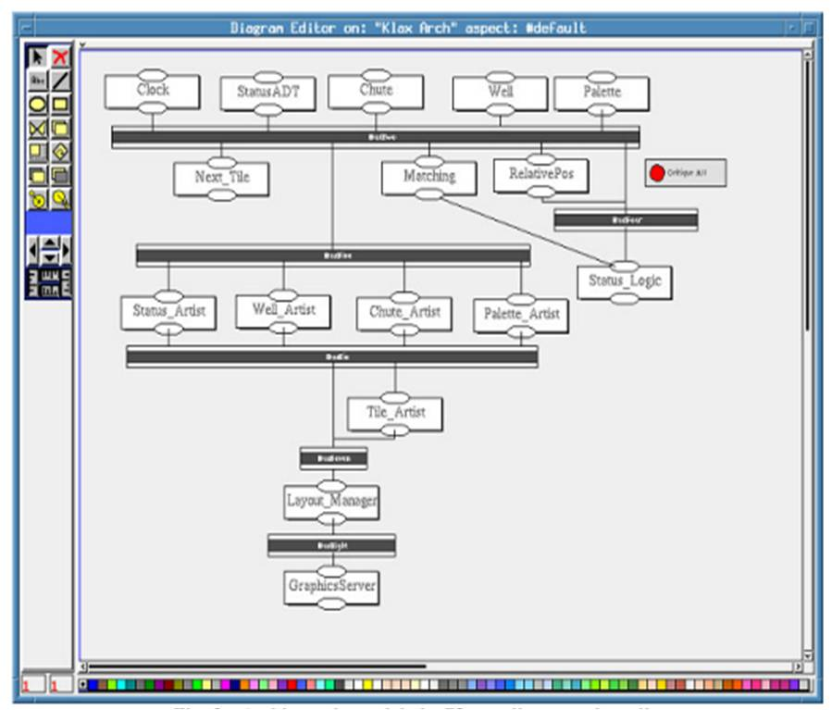
Entorno gráfico: LDA

Slide 33
ADL | UNICON
Fecha de creación | 2015
Características | Se asemeja a Darwin en la medida en que proporciona herramientas para desarrollar configuraciones ejecutables Posee un número fijo de tipos de interacción Se define como un ADL cuyo foco apunta a soportar la variedad de partes y estilos que se encuentra en la vida real. puede capturar, organizar y tornar disponible la experiencia colectiva exitosa de los arquitectos de software.
Elementos | Conducta de componentes, y conectores
Entornos gráficos | LDA
Tipos | No cuenta con una notación particular para expresar estilos
Plataformas | Windows
Lenguajes soportados | Para la represtación de los elementos arquitectónicos este ADL posee un entorno gráfico para Windows, que además de modelar permite generar código en lenguaje C.

Slide 34
C2 SADL (UCI)

Slide 35
¿Qué es?
C2 o Chiron-2 no es estrictamente un ADL; es un estilo de arquitectura de software que se ha impuesto como estándar en el modelado de sistemas que requieren intensivamente paso de mensajes y que suelen poseer una interfaz gráfica dominante
Cada interfaz de un componente puede vincularse con un solo conector, el cual a su vez se puede vincular a cualquier número de otros conectores o componentes
Los mensajes de requerimiento solo se pueden enviar “hacia arriba” en la arquitectura, y los de notificación solo “hacia abajo”
Elementos
Los componentes no intercambian mensajes directamente, sino a través de conectores.

Slide 36
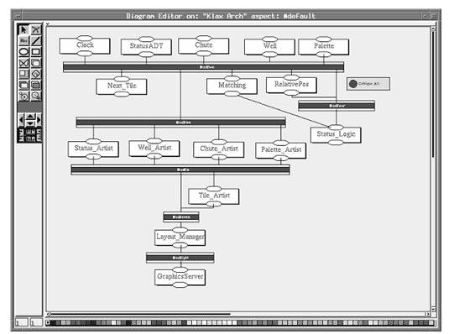
Entorno gráfico: uci

Slide 37
ADL | C2 SADL (UCI)
Fecha de creación | 1996
Características | En una arquitectura de estilo C2, los conectores trasmiten mensajes entre componentes, los cuales mantienen el estado, ejecutan operaciones e intercambian mensajes con otros componentes a través de dos interfaces (llamadas top y bottom). Los componentes no intercambian mensajes directamente, sino a través de conectores. Cada interfaz de un componente puede vincularse con un solo conector, el cual a su vez se puede vincular a cualquier número de otros conectores o componentes. Los mensajes de requerimiento solo se pueden enviar “hacia arriba” en la arquitectura, y los de notificación solo “hacia abajo”.
Elementos | La única forma de comunicación es a través de paso de mensajes, de modo que nunca se utiliza memoria compartida.
Entornos gráficos | UCI
Tipos | No cuenta con una notación particular para expresar estilos
Plataformas | Windows
Lenguajes soportados | C. C++

Slide 38
Referencias
Alejandra Maria Valencia, M. F. (2011). DOCUMENTACION Y ANALISIS CRÍTICO DE ALGUNAS ARQUITECTURAS. Obtenido de Universidad Tecnológica de Pereira: http://repositorio.utp.edu.co/dspace/bitstream/handle/11059/2460/00422V152.pdf;jsessionid=3DB3ABD4336B3CBF354AE4E299BBE1DF?sequence=1
Barraza, F. (2010). Curso de Arquitectura de Software. Obtenido de Universidad Javeriana: http://cic.javerianacali.edu.co/wiki/lib/exe/fetch.php?media=materias:arqsoft_sesion7-2010.pdf
GONZALEZ, A. M. (2011). DOCUMENTACION Y ANALISIS CRÍTICO DE ALGUNAS ARQUITECTURAS . PEREIRA.
Luckham, D. C. (1996). Rapide: A language and toolset for simulation of distributed system by partial orderings of events. 25. Obtenido de https://www.slideshare.net/jonathanabc1203/rapide-exponencia

